Slide 1
Презентация для первой младшей группы на тему: «Домашние животные и их детёныши »
Подготовила воспитатель
Молочаева Елизавета Сергеена

Slide 2
Цель:
Познакомить детей с домашними животными и их детёнышами с применением форм малого фольклора
Задачи:
Формировать у детей элементарные представления о домашних животных и их детёнышах;
Развивать связанную речь, обогащать словарь детей;
Воспитывать любовь, бережное отношение к домашним животным ,желание заботиться о них.

Slide 3
Если кто-то с места сдвинется, На него котёнок кинется. Если что-нибудь покатится, За него котёнок схватится. Прыг-скок! Цап-царап! Не уйдёшь из наших лап!

Slide 4
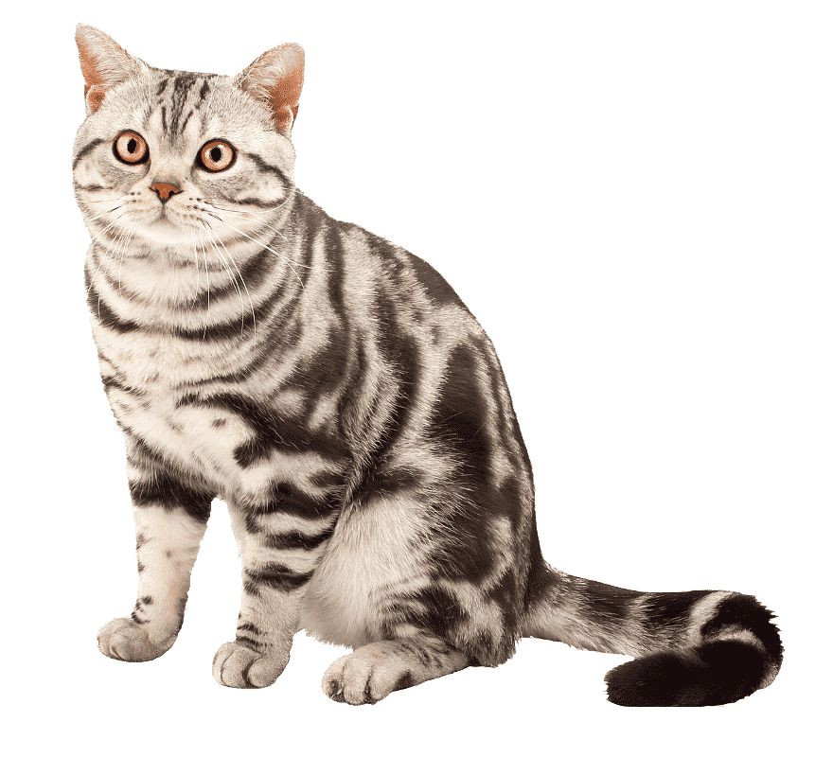
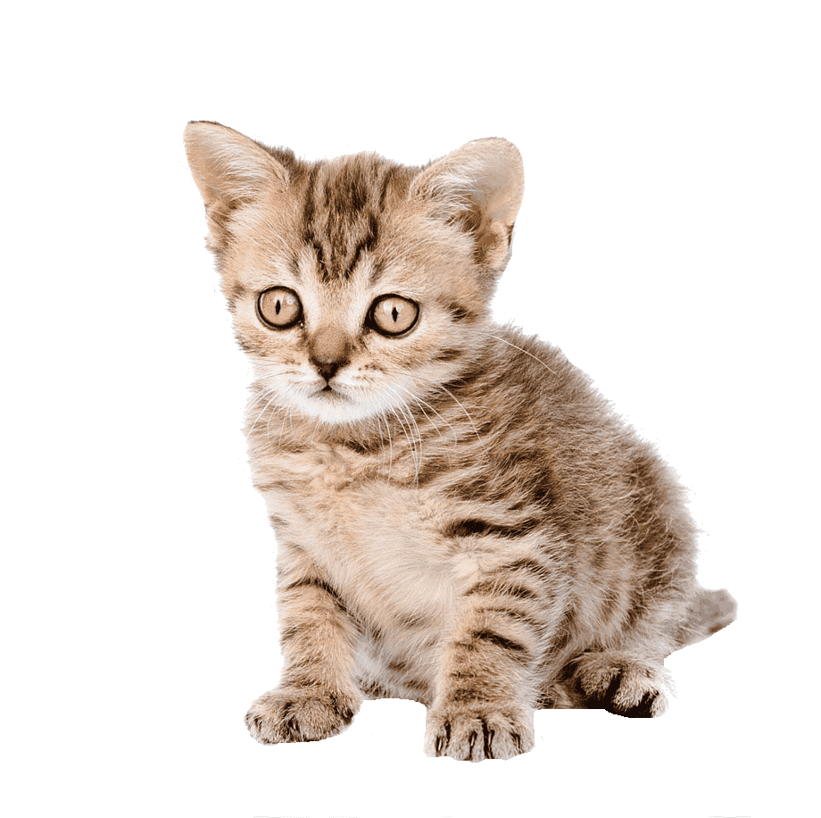
Кошка
Котёнок

Slide 5
У щенка четыре лапы, Ушки и забавный хвост. Он пушистый и лохматый. И прохожих лижет в нос!

Slide 6
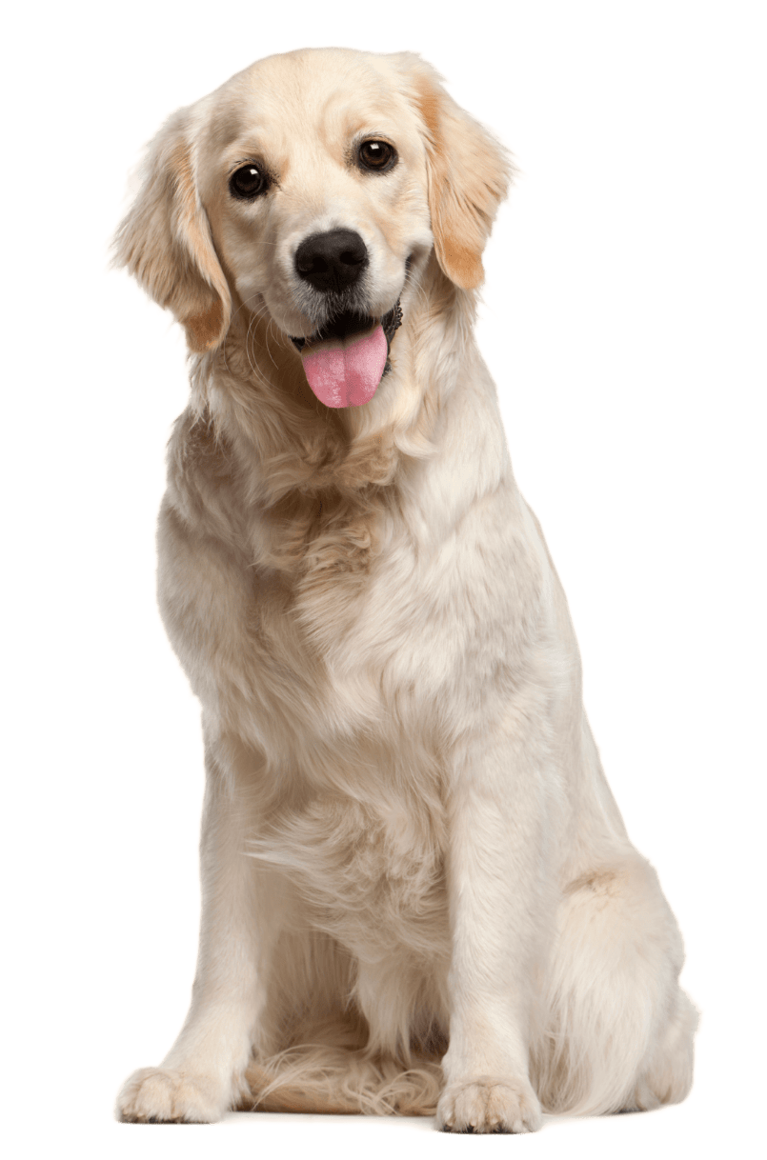
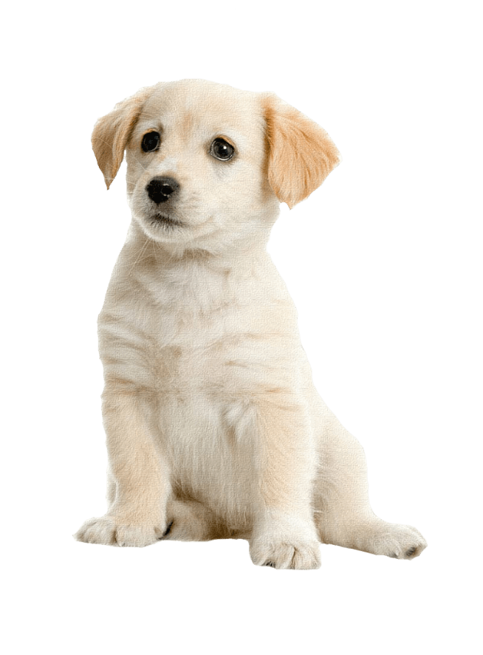
Собака
Щенок

Slide 7
Ест корова на лугу маки да ромашку, вкусным будет молоко чтоб сварить нам кашку!

Slide 8
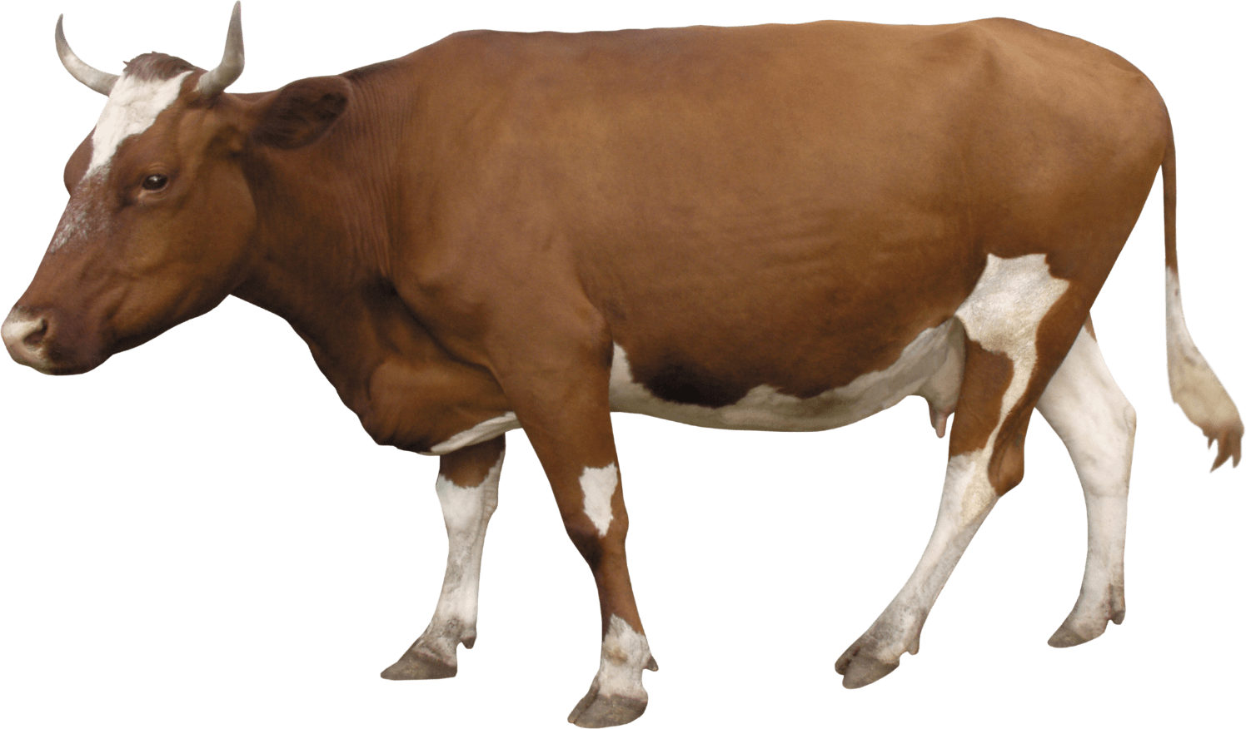
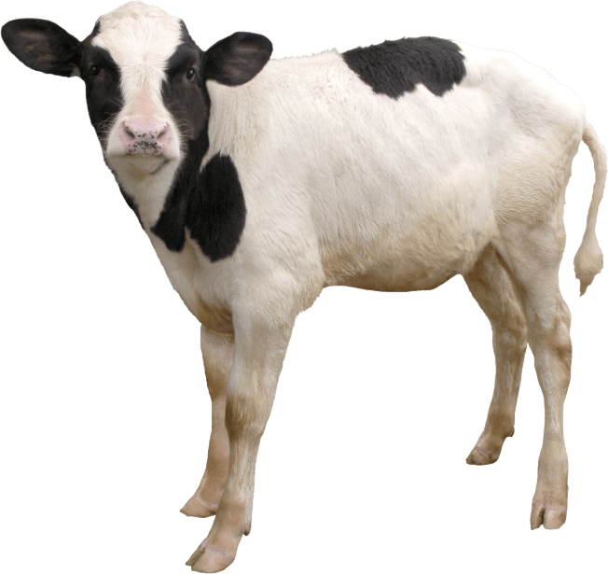
Телёнок
Корова

Slide 9
Гоп! Гоп! Конь живой, И с хвостом, и с гривой. Он качает головой, Вот какой красивый!

Slide 10
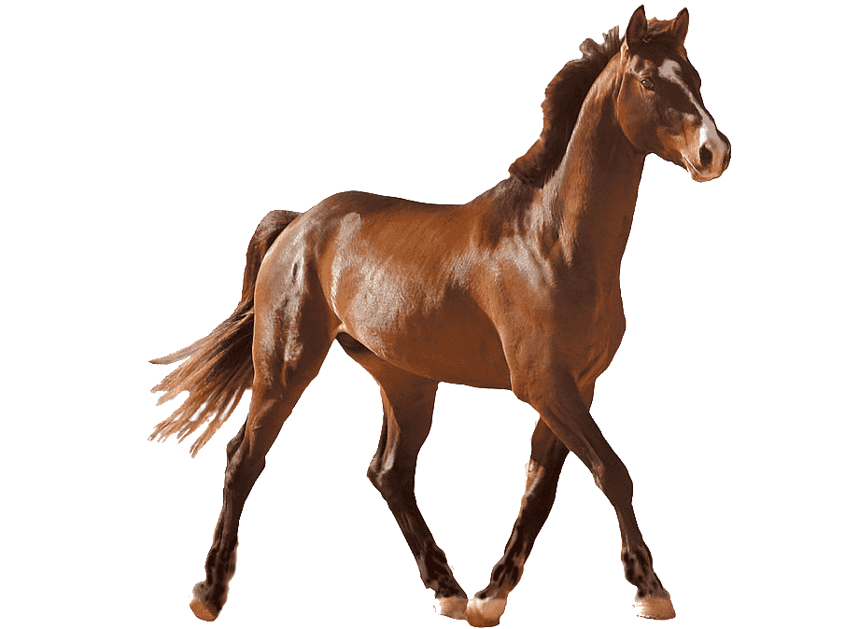
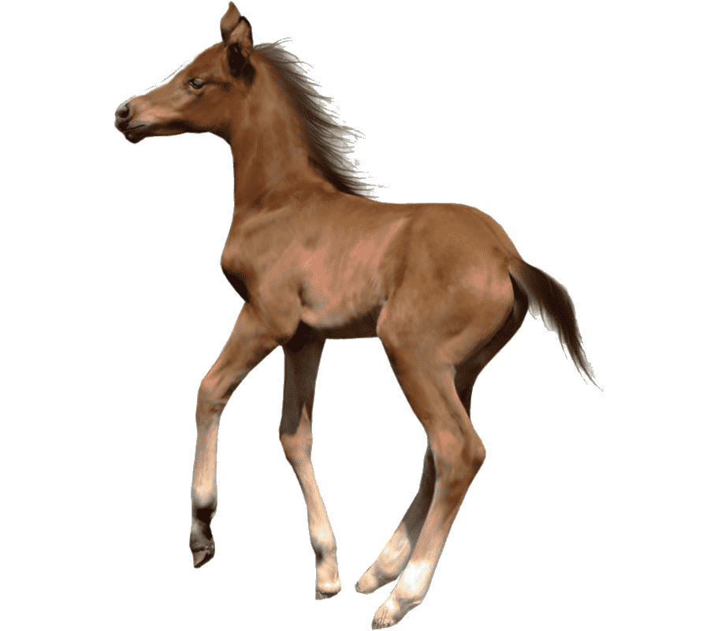
Лошадь
Жеребёнок

Slide 11
У козы-то у рогатой
Дома малые козлята
Весело по лавкам скачут,
Не балуются, не плачут
Мама из лису придет ,
Молочка им принесет !

Slide 12
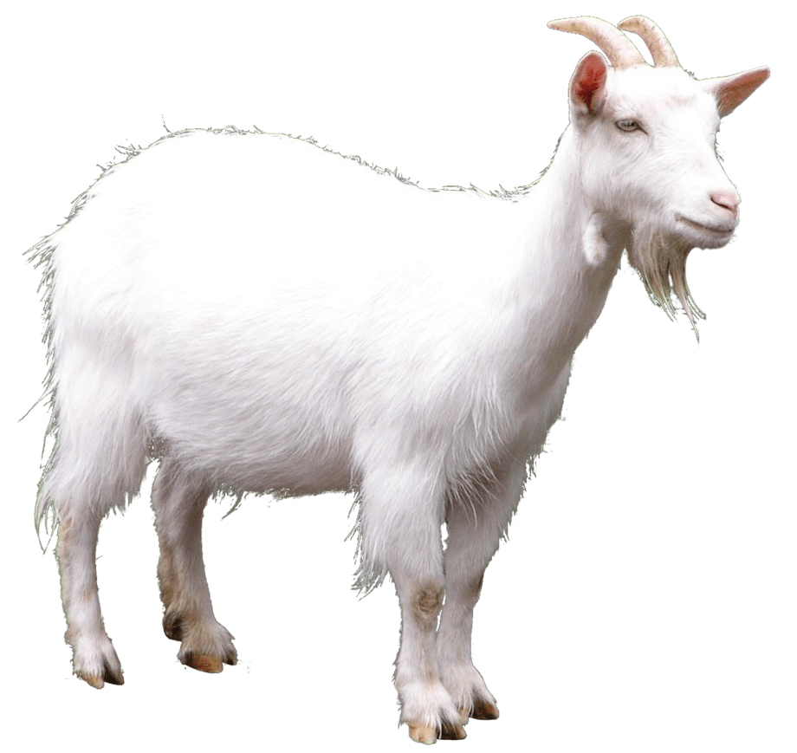
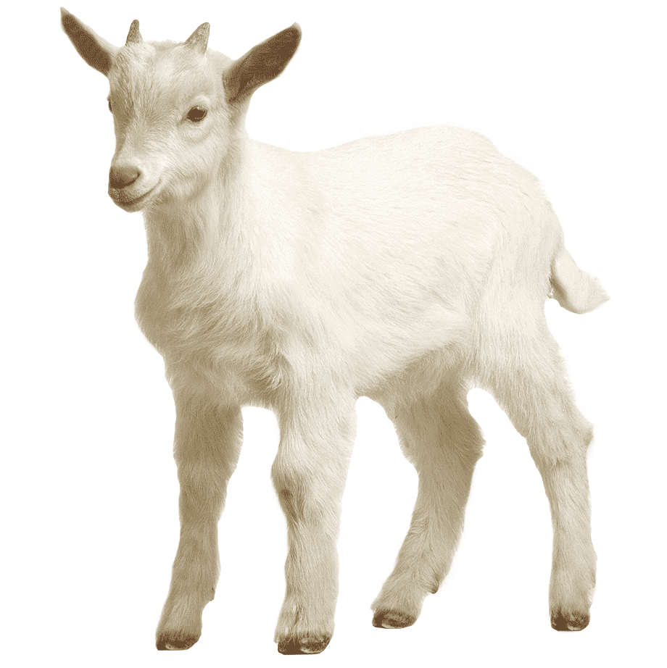
Козлёнок
Коза

Slide 14
Спасибо за внимание!

